Slide 1

Classifiez automatiquement des biens de consommation
Grégoire Mansio
OC DS P6

Slide 2
Introduction
Contexte :
« Place de marché » plateforme e-commerce type marketplace
Objectif :
Etudier la faisabilité d’un moteur de classification automatique de produits
Moyens :
Database de 1050 produits avec des informations de 2 principaux types:
Texte
Images

Slide 3
Sommaire
Introduction
Sommaire
Présentation du dataset
Modèles NLP
Prétraitements
BoW, Tf-idf
Word2Vec
BERT + USE
Modèles CV
Prétraitements
ORB
CNN
Conclusion

Slide 4
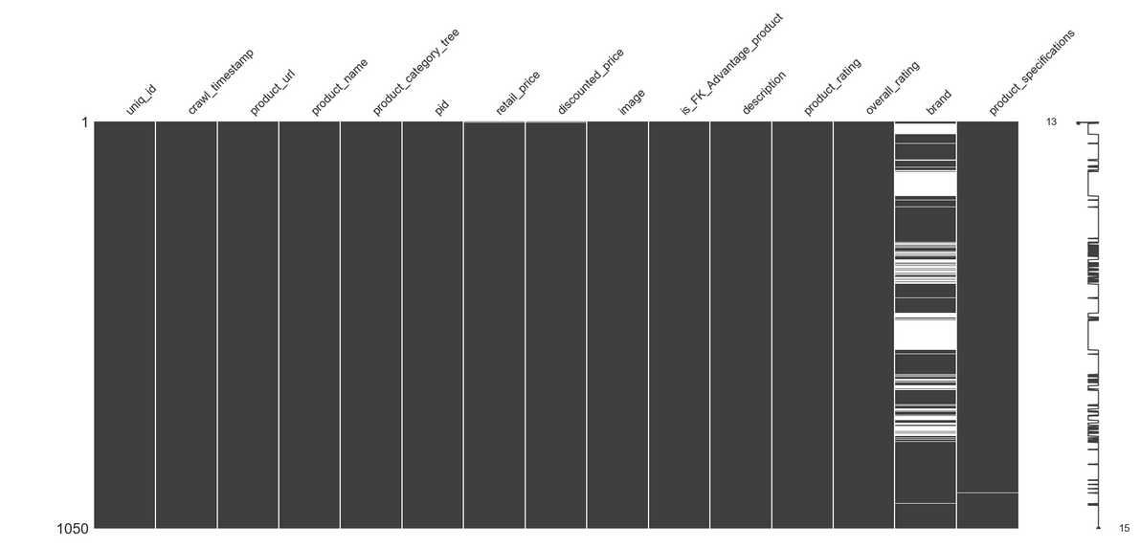
Présentation du dataset
Très peu de valeurs manquantes
Variables d’intérêt:
Uniq_id
Category_tree
Description
(specification)
Image

Slide 5

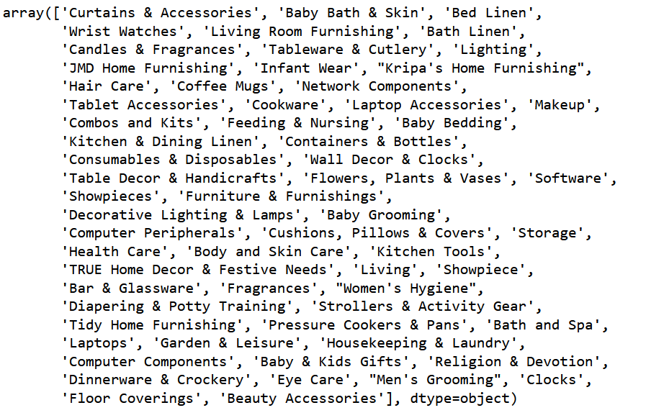
Présentation du dataset
3 niveaux de catégories différents:
Niveau 1
(le plus haut)
Niveau 2
(pas le plus gros)

Slide 6
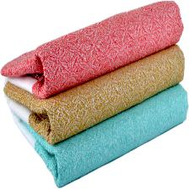
Présentation du dataset
Description
« Specifications of Sathiyas Cotton Bath Towel (3 Bath Towel, Red, Yellow, Blue) Bath Towel Features Machine Washable Yes Material Cotton Design Self Design General Brand Sathiyas Type Bath Towel GSM 500 Model Name Sathiyas cotton bath towel Ideal For Men, Women, Boys, Girls Model ID asvtwl322 Color Red, Yellow, Blue Size Mediam Dimensions Length 30 inch Width 60 inch In the Box Number of Contents in Sales Package 3 Sales Package 3 Bath Towel »
Image

Slide 7
Sommaire
Introduction
Sommaire
Présentation du dataset
Modèles NLP
Prétraitements
BoW, Tf-idf
Word2Vec
BERT + USE
Modèles CV
Prétraitements
ORB
CNN
Conclusion

Slide 8
Modèles NLP
Prétraitement
Suppression des ‘mots vides’ (stop words) + mots redondants (ex: ‘key’, ‘features’, ‘specifications’ etc.)
Suppression de la ponctuation
Suppression des chiffres
Tout en minuscule
Lemmatisation des mots
Package utilisé: NLTK

Slide 9
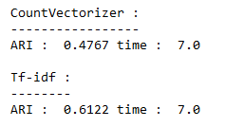
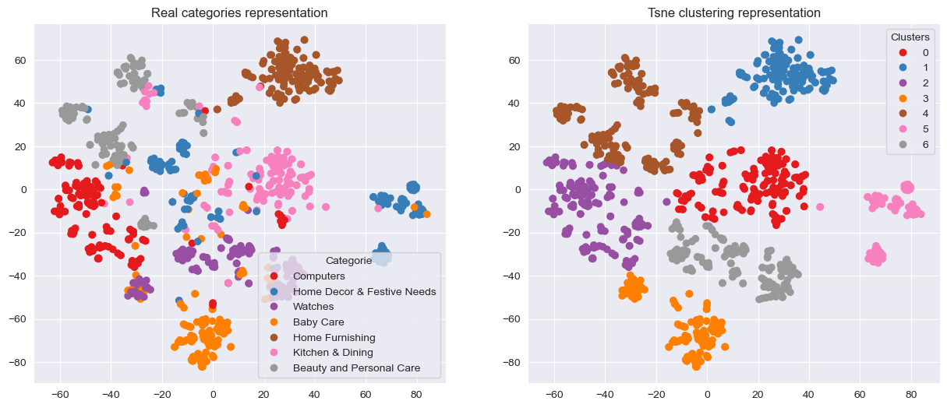
Modèles NLP
Bag of Words & Tf-idf (package: sklearn)

Slide 10
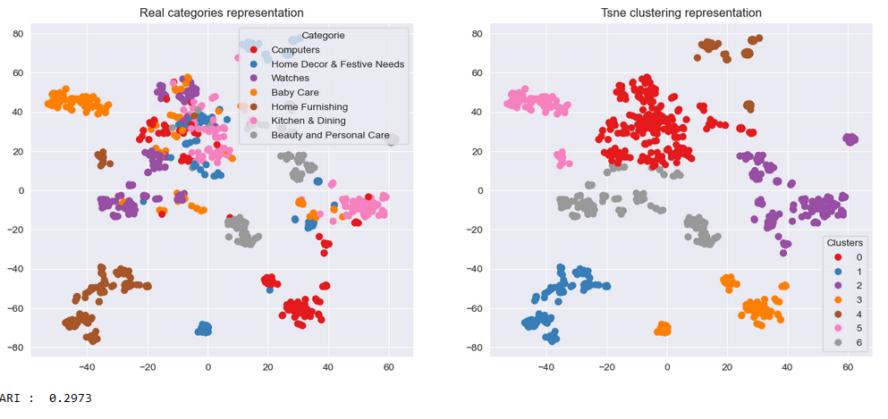
Modèles NLP
Word 2 Vec (package: gensim)

Slide 11
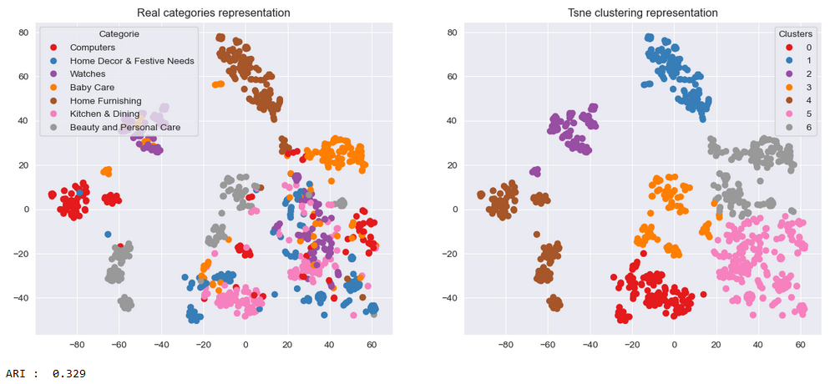
Modèles NLP
BERT (tensorflowHub - bert_en_uncased_L-12_H-768_A-12/4)

Slide 12
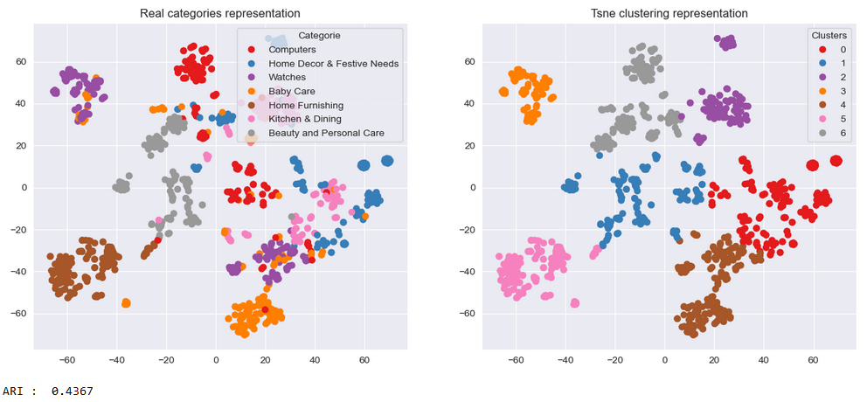
Modèles NLP
USE (tensorflowHub – v4)

Slide 13
Modèles NLP
Commentaires
Performance honorable des modèles de NLP: étonnant le tf-idf soit le meilleur et que les modèles de ML avancés soient moins efficaces. C’est peut-être dû à la « redondance » des mots de nos catégories.
Faisabilité: le moteur de classification peut fonctionner, mais avec un précision de 2/3, il y aurait beaucoup d’erreurs.
Voir ce que la CV peut apporter en +

Slide 14
Sommaire
Introduction
Sommaire
Présentation du dataset
Modèles NLP
Prétraitements
BoW, Tf-idf
Word2Vec
BERT + USE
Modèles CV
Prétraitements
ORB
CNN
Conclusion

Slide 15
Modèles CV
Prétraitement
ORB:
Chargement des images en noir et blanc
Egalisation
VGG16:
Redimensionnement au chargement en 224x224 pxl et 3 dimensions (RGB)
Preprocessing: de RGB à BGR, et zero-centering par rapport au Imagenet dataset.

Slide 16
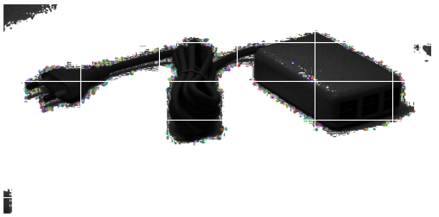
Modèles CV
ORB

Slide 17
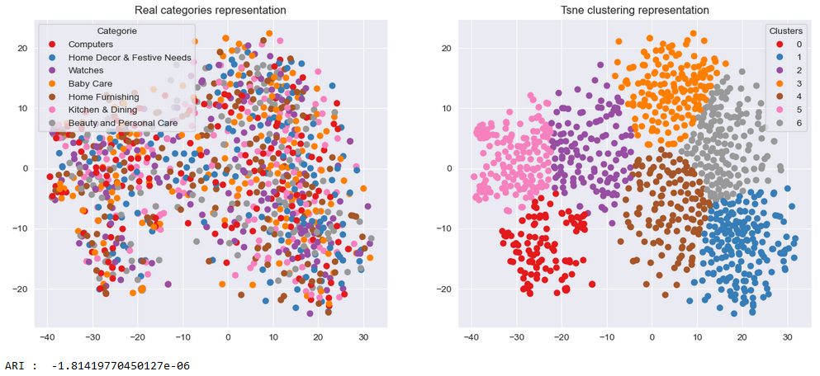
Modèles CV
ORB

Slide 18
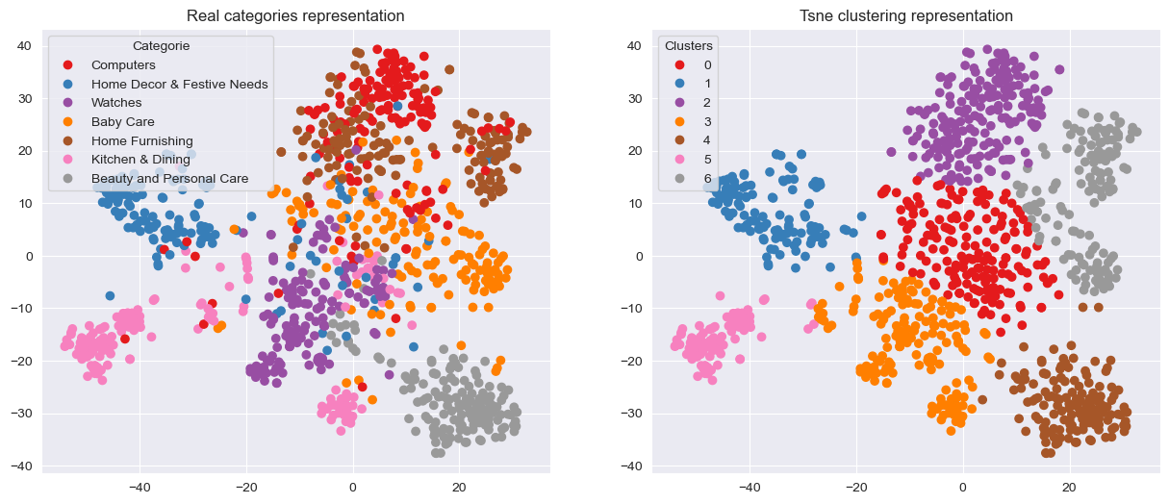

Modèles CV
VGG16 – Fully pre-trained

Slide 19
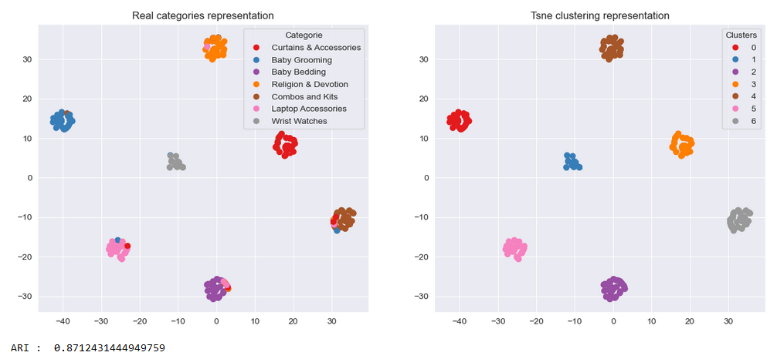
Modèles CV
VGG16 – fine tuned

Slide 20
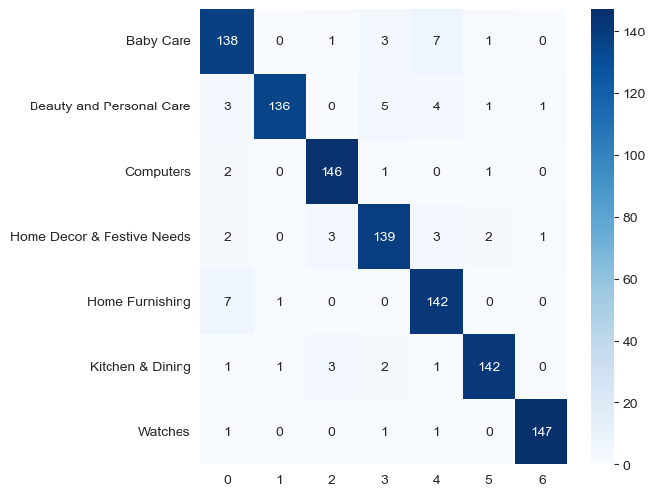
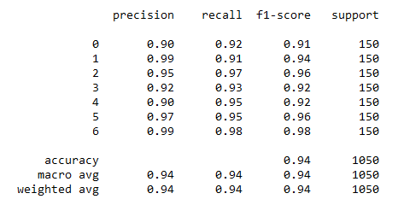
Modèles CV
VGG16 – fine tuned
Heat map
Matrice de confusion

Slide 21
Modèles CV
Commentaires
ORB:
Résultats très décevants, impossible à utiliser comme classifieur
VGG16:
Performance du pré-entrainé assez bonne
Performance excellente du modèle partiellement ré-entrainé

Slide 22
Sommaire
Introduction
Sommaire
Présentation du dataset
Modèles NLP
Prétraitements
BoW, Tf-idf
Word2Vec
BERT + USE
Modèles CV
Prétraitements
ORB
CNN
Conclusion

Slide 23
Conclusion
Comparaison finale
Faisabilité
Count-vectorizer
Tf-idf
Word 2 Vec
BERT 1
BERT 2
USE
ORB
VGG16 – pretrained
VGG16 – fine tuned
Via NLP:
Les résultats mitigés (d’autant plus sans séparation train/test set) indiquent que cette approche n’est pas à privilégier.
Via CV:
Le dernier modèle fonctionne très bien et peut à coup sûr être employé pour classifier les produits.

Slide 24
Conclusion
Remarques finales
Le moteur de classification automatique est réalisable à travers un modèle de reconnaissance d’image, notamment avec un VGG16 ré-entrainé sur les couches hautes.
Si on a plusieurs images par produit, les résultats seraient certainement encore meilleurs.
Attention au besoin en capacité de calcul, car ce dernier modèle est le plus long à faire tourner, et pèse 3.3 Go après entraînement.

Slide 25

Merci pour votre attention!
Grégoire Mansio
Data Science - Projet 6

